Slide 1
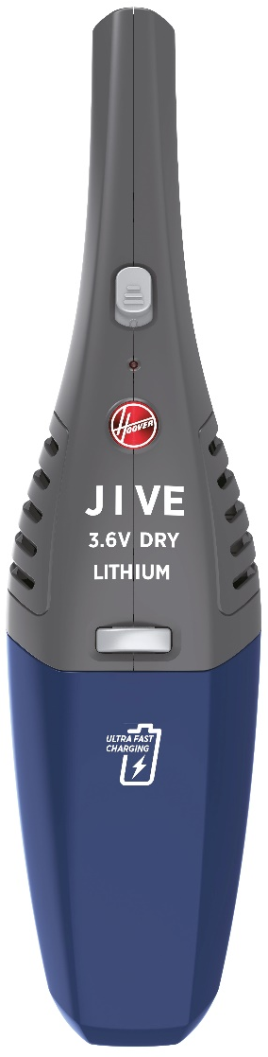
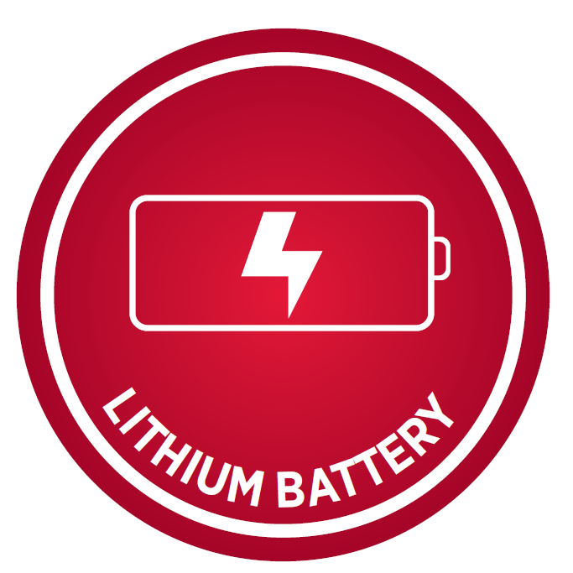
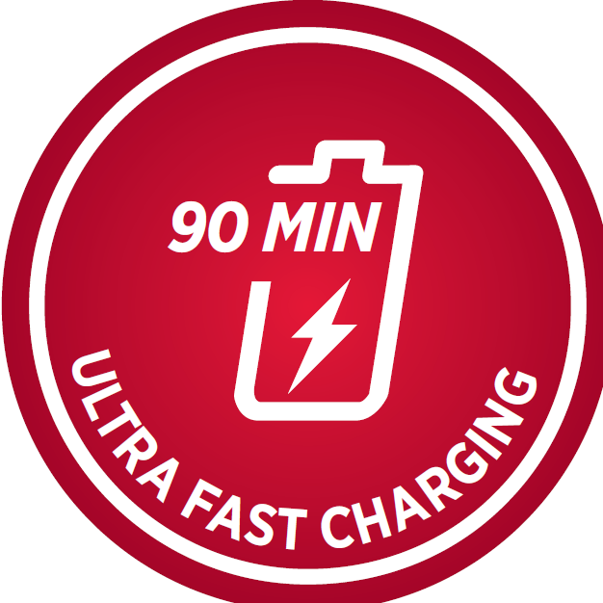
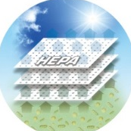
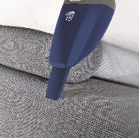
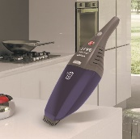
HJ36DLB 011– ruční bezSÁČKOVÝ vysavač JIVE LITHIUM
Samostatný filtr, omyvatelný filtr, 3,6V Lithium Ion baterie, 10 min provoz, suché použití, štěrbinová hubice pro úzká místa, prachový kartáč na tvrdé povrchy
Výkon a vlastnosti
Použití Suché
Jmenovité napětí (V) 3,6
Doba provozu baterie (min) 10
Typ baterie Lithium Ion
Hladina hluku (dB(A)) 82
Délka trvání prvního nabíjení (hod) 24
Doba potřebná k dobití z plně
vybitého stavu (hod) 1,5 (po prvním nabití)
Funkce a výbava
Systém separace prachu Samostatný filtr
Předmotorový filtr omyvatelný
Objem nádoby na prach (l) 0,3
Objem nádoby na tekutiny (l) -
Přední pogumovaná část Ne
Nastavení výkonu Ano (posuvným systémem)
Dobíjecí základna Ne
LED ukazatel nabíjení Ano
Držák na zeď Ne
Délka kabelu nabíječky (m) 1,5
Příslušenství integrované na těle Ne
Příslušenství
Štěrbinová hubice Ano
Prachový kartáč Ano
Stěrka Ne
Logistická data
Kód 39300768
EAN kód 8059019010540
Barva Tmavě šedá s modrou
Rozměry výrobku v x š x h (cm) 11 x 10,4 x 41,7
Čistá váha výrobku (kg) 0,6
Rozměry balení v x š x h (cm) 11,5 x 11,2 x 43,5
Hrubá váha s obalem (kg) 0,7
JIVE LITHIUM
SUCHÉ POUŽITÍ
LEHKÝ
LITHIUM ION BATERIE BEZ PAMĚŤOVÉHO EFEKTU
ULTRA RYCHLÉ NABÍJENÍ
ZA 1,5 HOD
OMYVATELNÝ FILTR
ŠTĚRBINOVÁ HUBICE DO ÚZKÝCH MÍST
PRACHOVÝ KARTÁČ PRO TVRDÉ POVRCHY

